Slide 1
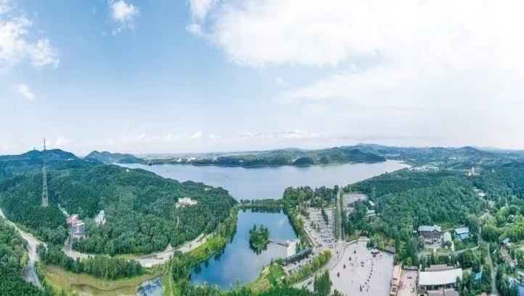
沈阳秀湖试驾场地
沈阳秀湖试驾场地位于秀湖风景旅游开发区内，全区规划占地面积203平方公里，其中景区面积142平方公里，副城城区面积61平方公里，是自然山水林木为主体，集森林生态旅游.冰雪旅游、风光旅游、度假旅游、名胜古迹旅游、融棋牌竞技、科普知识、商贸购物、文体娱乐为一体的旅游胜地。

Slide 2
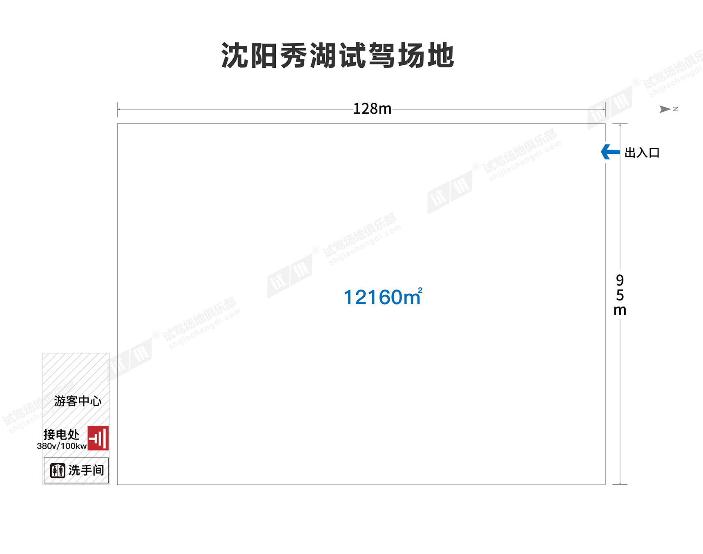
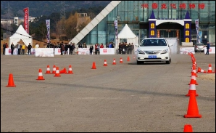
场地费用：3万/天
场地面积：长128m 宽95m 柏油地面 全封闭
供电供水：380v/100kw 方便接水 固定洗手间
配套设施：停车位

Slide 3
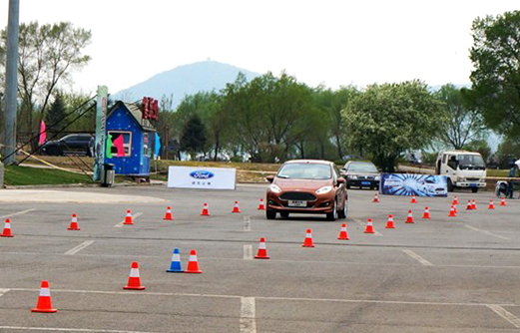
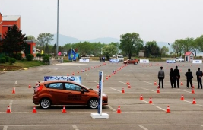
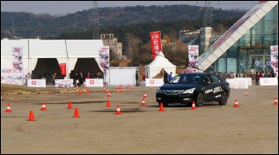
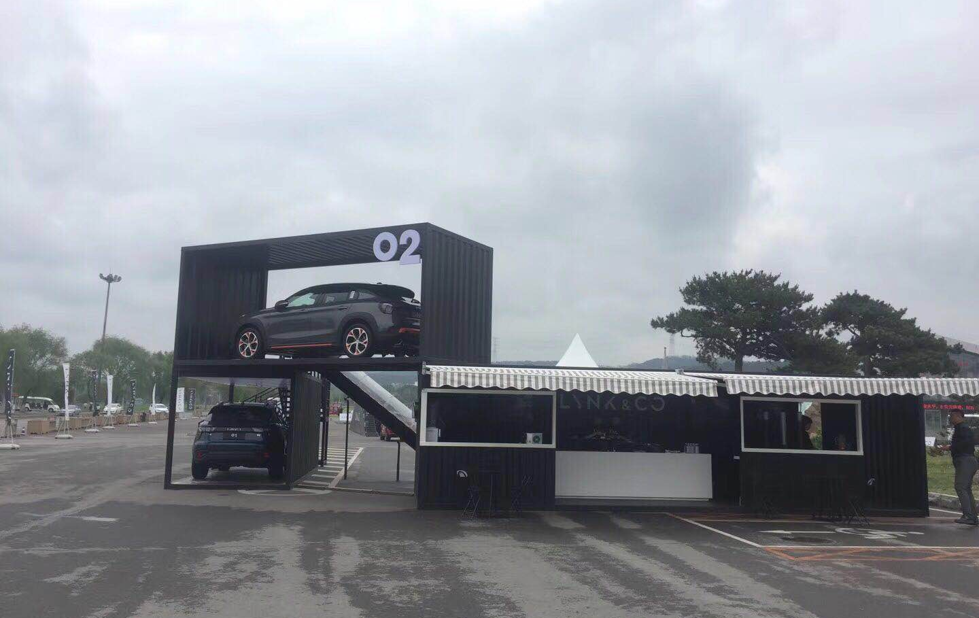
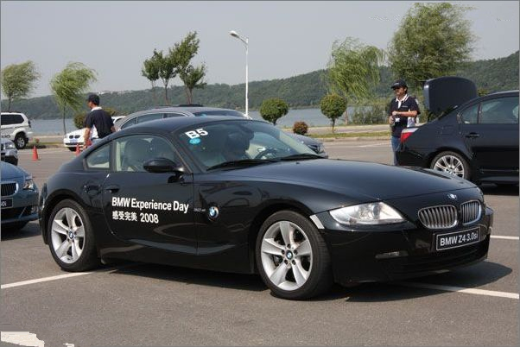
北京现代试驾
长安福特试驾会
长安福特试驾会
北京现代试驾会
东风本田试驾会
领克试驾会
BMW试驾会

